Slide 1
QUALIFICAÇÃO DA GESTÃO MUNICIPAL EM SAÚDE Instrumentos de Planejamento em Saúde
Paraíba / Agosto 2017

Slide 2
Principais instrumentos do planejamento da gestão em saúde
» Plano Municipal de Saúde (PMS)
» Programação Anual da Saúde (PAS)
» Relatório Anual de Gestão (RAG)
» Relatório Detalhado Quadrimestre Anterior (RDQA)
Principais instrumentos do planejamento orçamentário em saúde
» Plano Plurianual (PPA)
» Lei de Diretrizes Orçamentárias (LDO)
» Lei Orçamentária Anual (LOA)

Slide 3
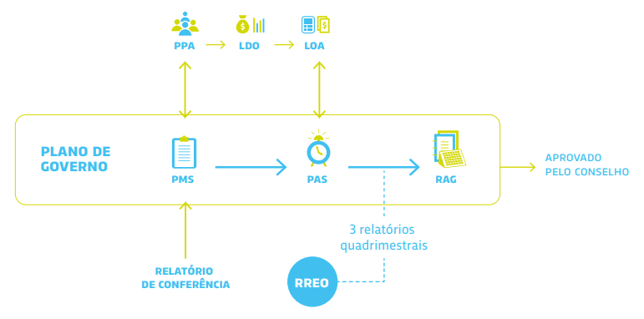
Fluxo de elaboração dos instrumentos de planejamento

Slide 4
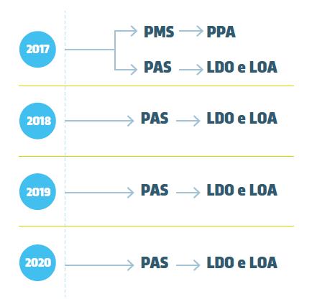
Cronograma dos principais instrumentos por ano de gestão

Slide 5
Manual do Gestor Municipal do SUS

Slide 6
Manual do Gestor Municipal do SUS - CONASEMS
Quadro 01
Registra informações de conteúdo, validade e prazo para cada um dos diversos instrumentos de planejamento da Saúde e do Orçamento

Slide 7
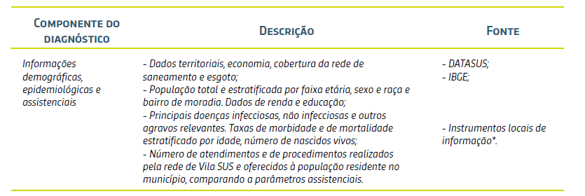
Manual do Gestor Municipal do SUS - CONASEMS
Quadro 03
Apresenta com descrição e fonte de dados os principais pontos que devem ser examinados para o estabelecimento do diagnóstico da saúde do município

Slide 8
Manual do Gestor Municipal do SUS - CONASEMS
Quadro 04
Apresenta uma proposta de método para elaboração do PMS com atividades, atores envolvidos e produtos esperados

Slide 9
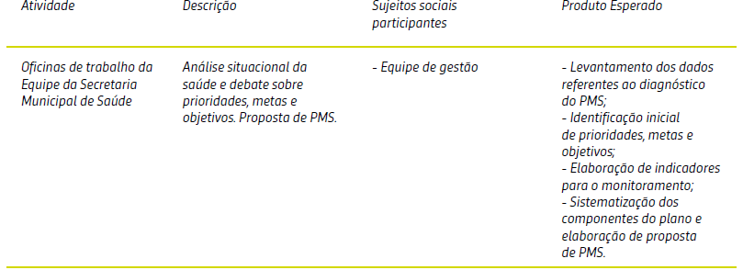
Manual do Gestor Municipal do SUS - CONASEMS
Quadro 04
Apresenta uma proposta de método para elaboração do PMS com atividades, atores envolvidos e produtos esperados

Slide 10
Manual do Gestor Municipal do SUS - CONASEMS
Quadro 04
Apresenta uma proposta de método para elaboração do PMS com atividades, atores envolvidos e produtos esperados

Slide 11
Manual do Gestor Municipal do SUS - CONASEMS
Quadro 04
Apresenta uma proposta de método para elaboração do PMS com atividades atores envolvidos e produtos esperados
Quadro 04
Apresenta uma proposta de método para elaboração do PMS com atividades, atores envolvidos e produtos esperados

Slide 12
Elaboração do PMS
Pontos que devem ser considerados na elaboração do PMS
» Necessidades de saúde da população
» Políticas de Saúde estabelecidas
» Diretrizes apontadas pelas Conferencias de Saúde
» Plano de Governo do Prefeito eleito
» PPA do Município
» PPA e Plano de Saúde do Estado e da União
» Regionalização
» Redes de atenção a saúde
» Participação do CMS
» Responsabilização dos participantes

Slide 13
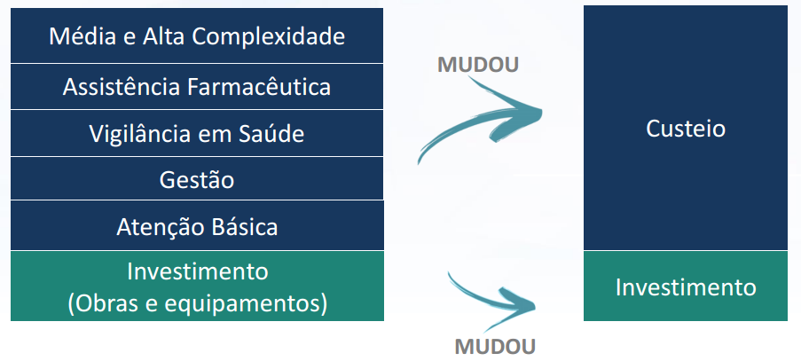
Planejamento em saúde e orçamento e a Unificação dos Blocos

Slide 14
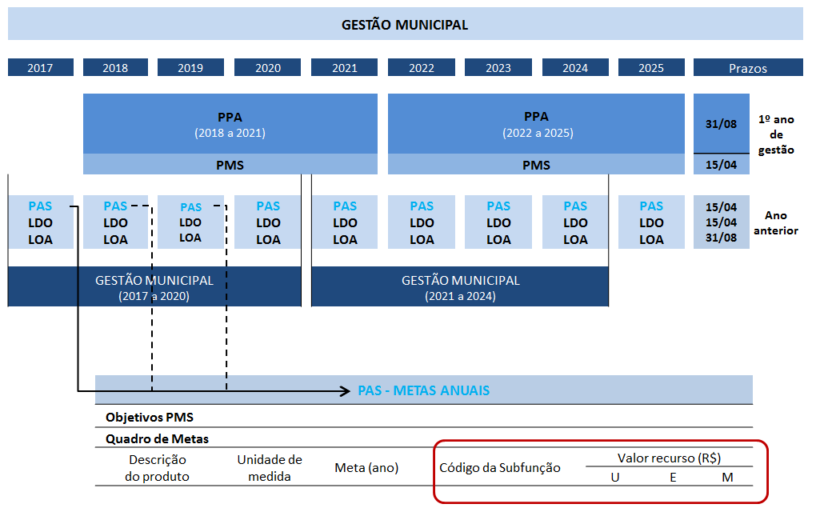
Compatibilização dos instrumentos planejamento e orçamento

Slide 15
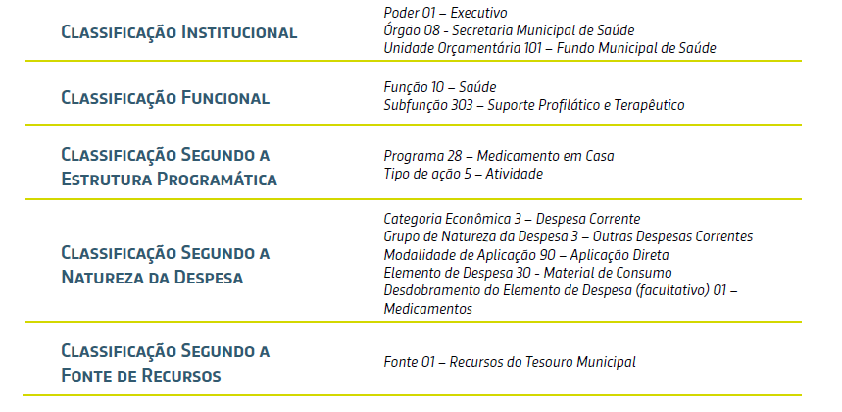
Classificação orçamentária
Manual do Gestor - 103

Slide 16
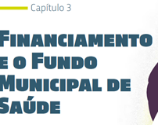
http://www.conasems.org.br/

Slide 17
Web Aula CONASEMS - Módulo 1 - Planejamento e orçamento do SUS
http://www.conasems.org.br/

Slide 18
QUALIFICAÇÃO DA GESTÃO MUNICIPAL EM SAÚDE Instrumentos de Planejamento em Saúde
Paraíba / Agosto 2017

